Slide 1

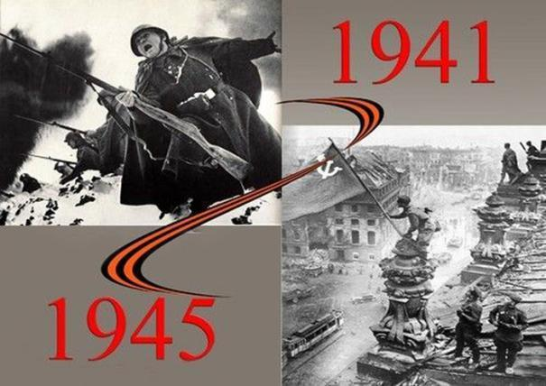

Страница семейной славы(моя прабабушка труженица тыла)
Муниципальное бюджетное общеобразовательное учреждение
Денисовская средняя школа
Ремонтненского района Ростовской области
Выполнила: Власенко Софья- ученица 11-го класса Руководитель:
Кравцов П.П- учитель истории.

Slide 2
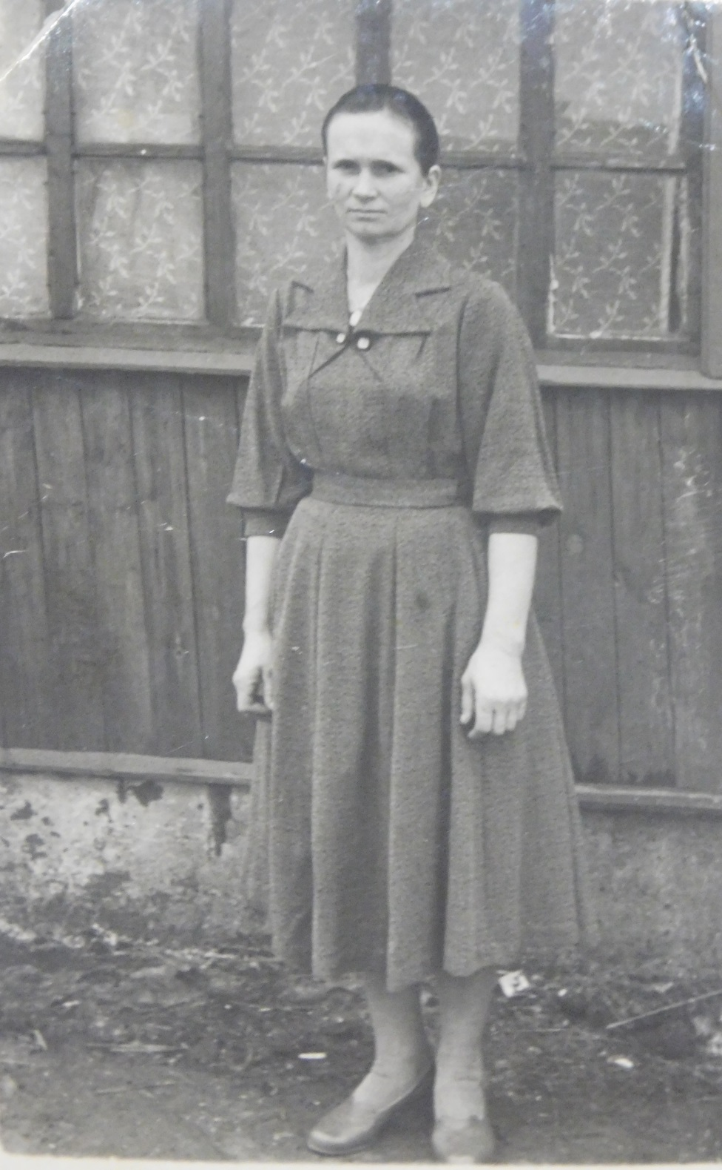
Не откладывайте на завтра то, что можно узнать из истории семьи сегодня, особенно если эту информацию хранят люди преклонного возраста.
( из книги В. С. Мартышина
« Твоя родословная»)

Slide 3
Цель: рассказать на примере моей прабабушки, Власенко Дарьи Тимофеевны о нелёгком труде и огромном вкладе в победу над фашизмом тружеников тыла.

Slide 4
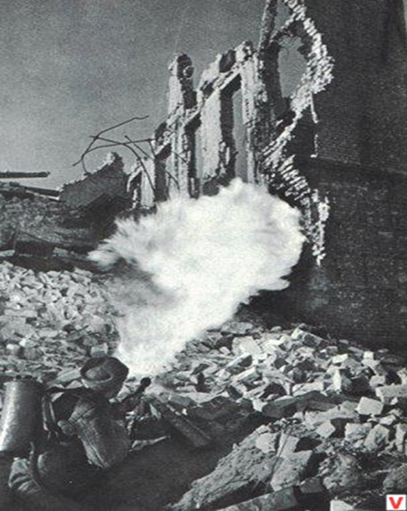
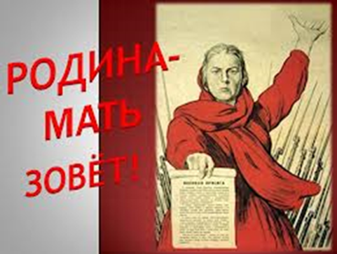
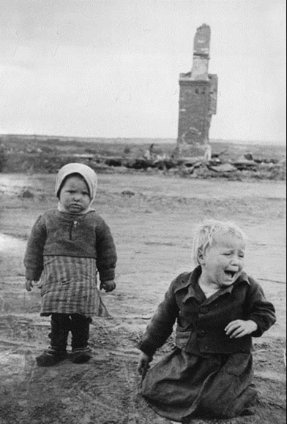
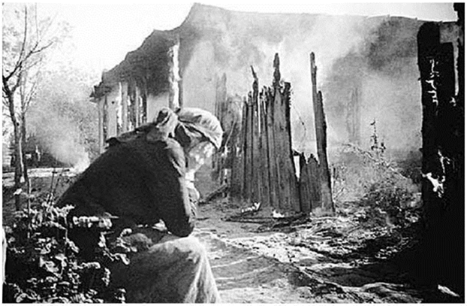
Война! Жесточе нету слова!
Война! Страшнее нету слова!
И на устах у всех иного
Уже не может быть и нет!
( А.Твардовский)

Slide 5
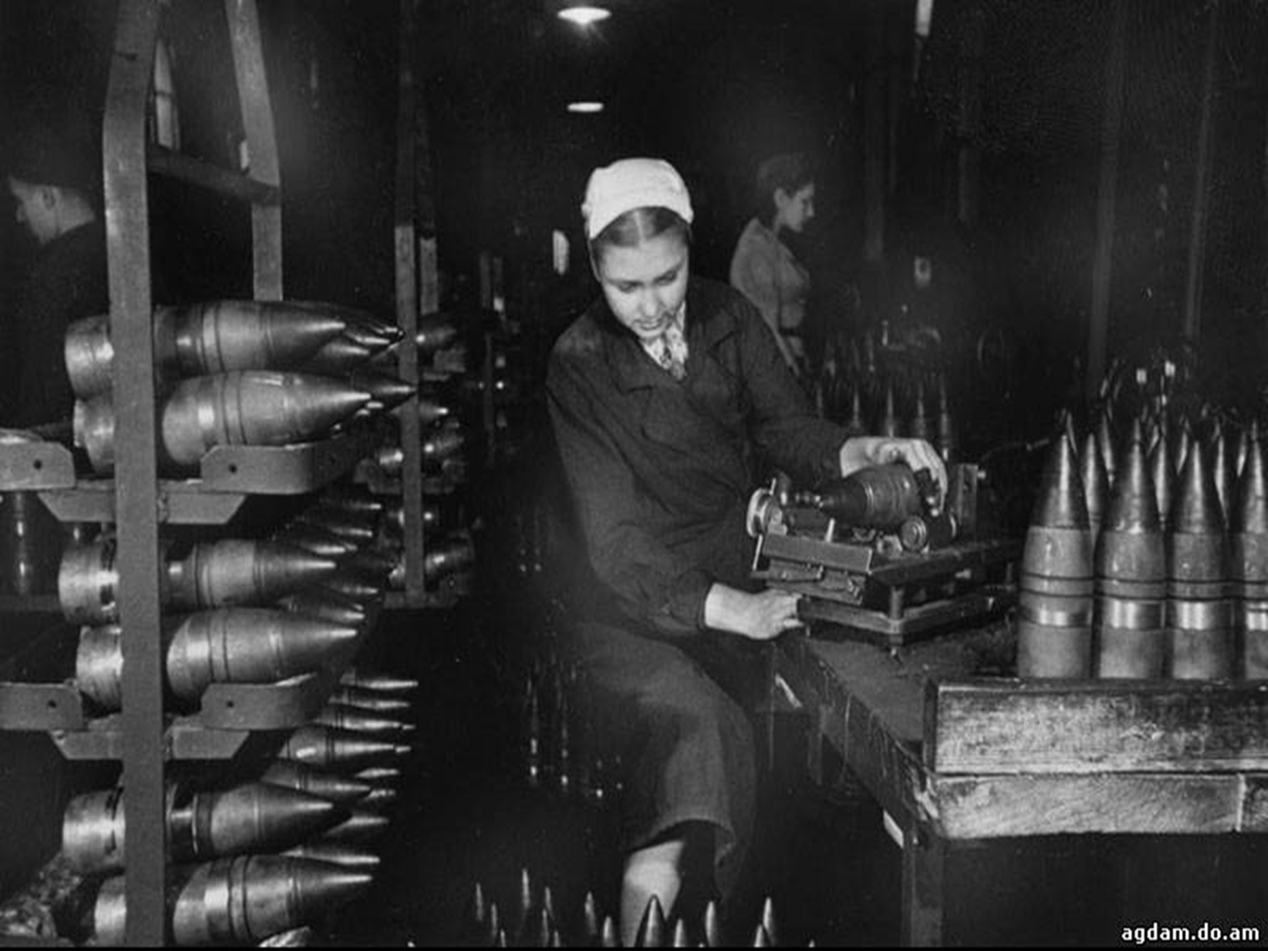
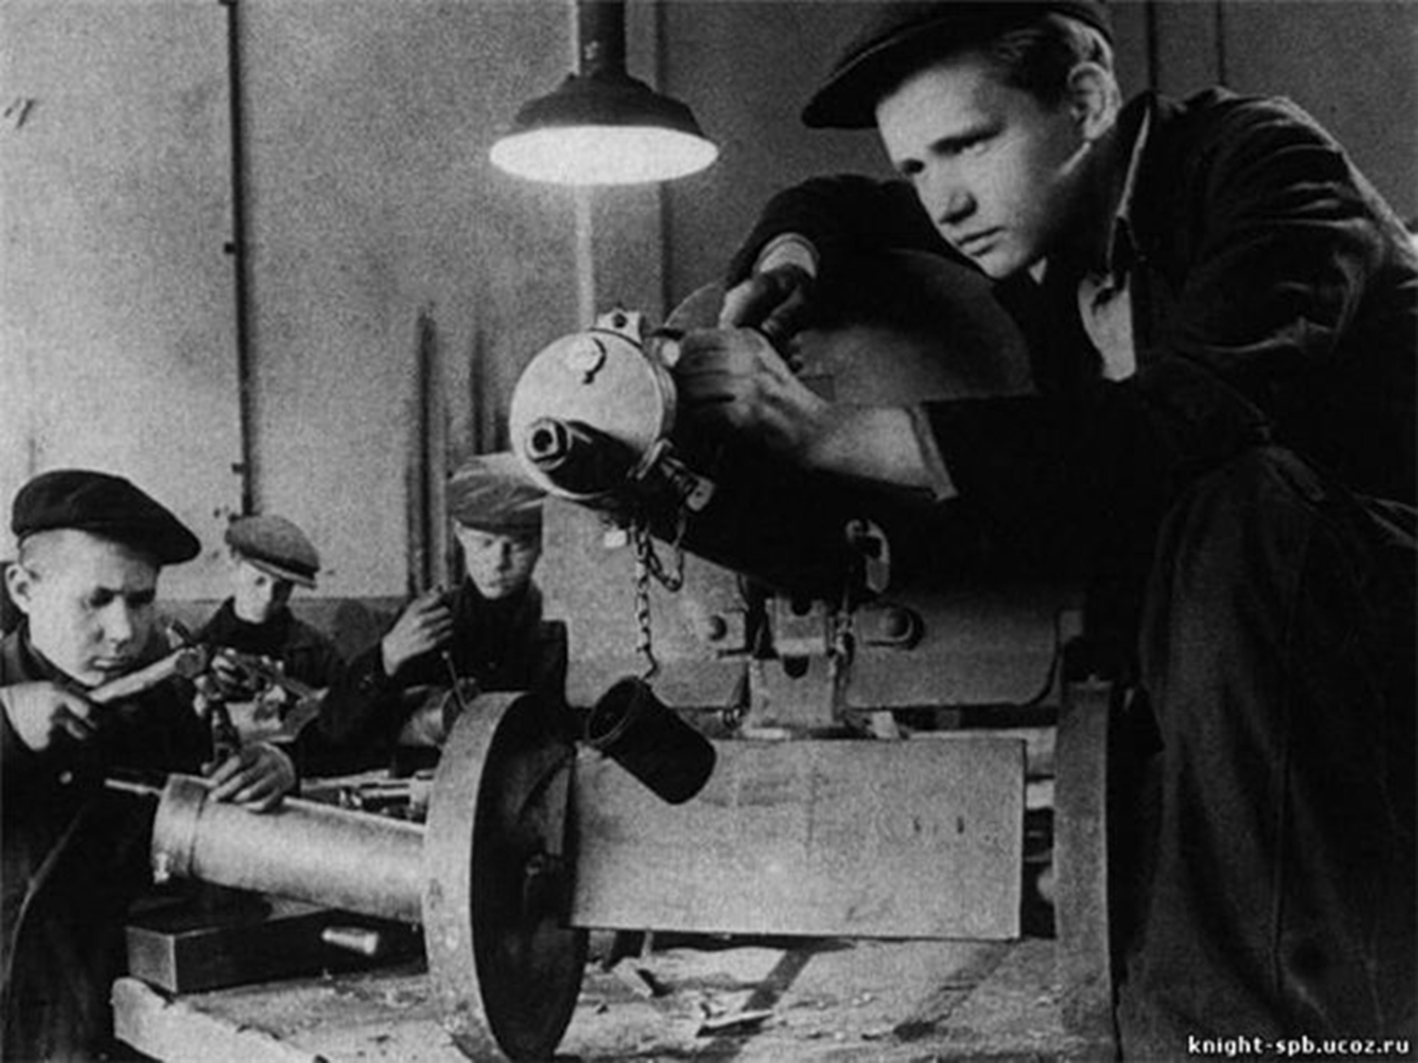
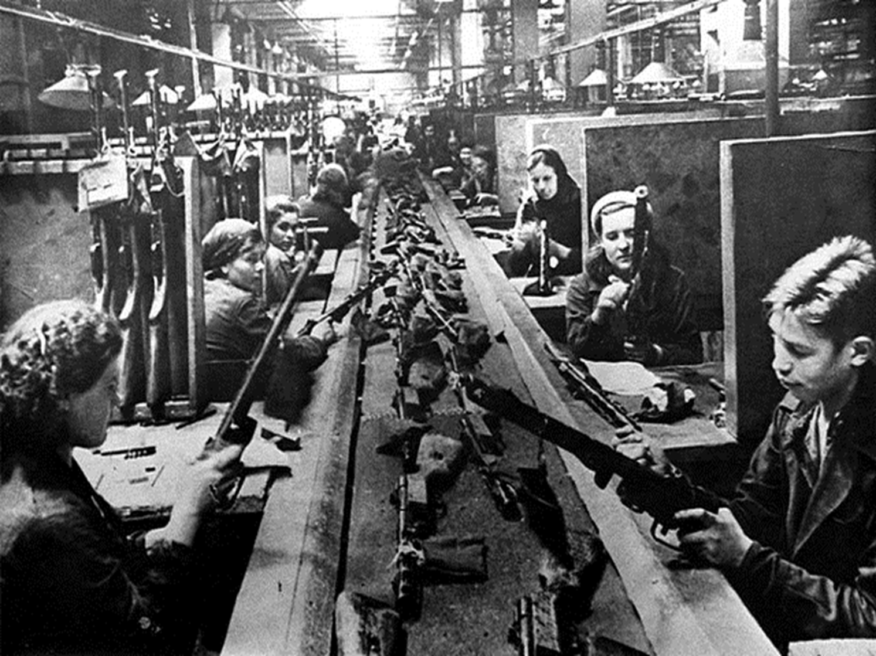
Тяжелые годы 1941-1945 гг. Весь народ - и стар, и млад, встали на защиту своей Родины.
Советские люди хорошо понимали, что фронту нужны огромные людские и материальные ресурсы.

Slide 6

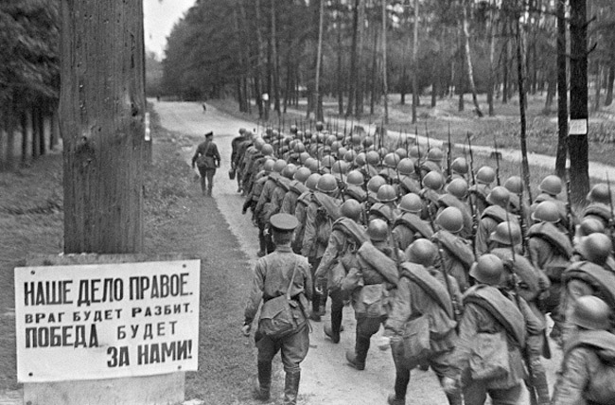
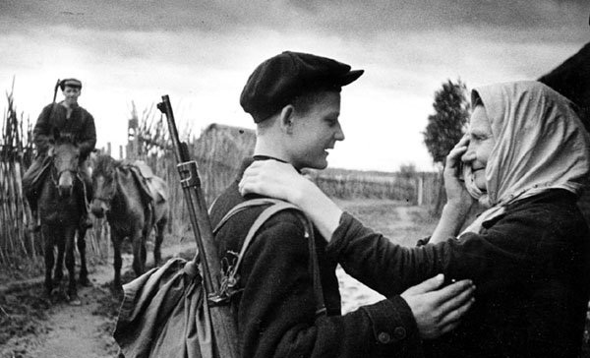
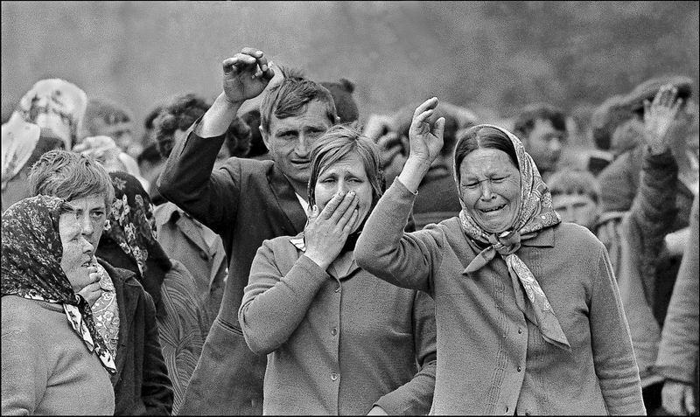
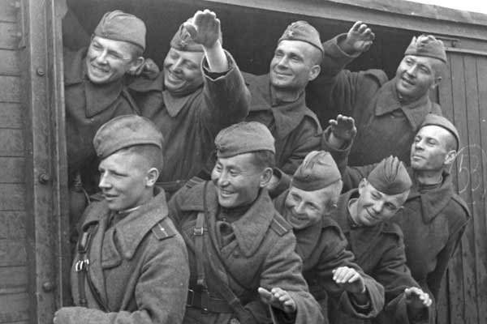
Как один за Родину мы встали,
Равнодушных между нами нет,
Каждой тонной выпущенной стали
Мы крепим величие побед.
Из совхоза Ремонтненский № 16( ныне п. Денисовский) ушли воевать более 300 мужчин. 62 денисовца не вернулись с фронта.

Slide 7
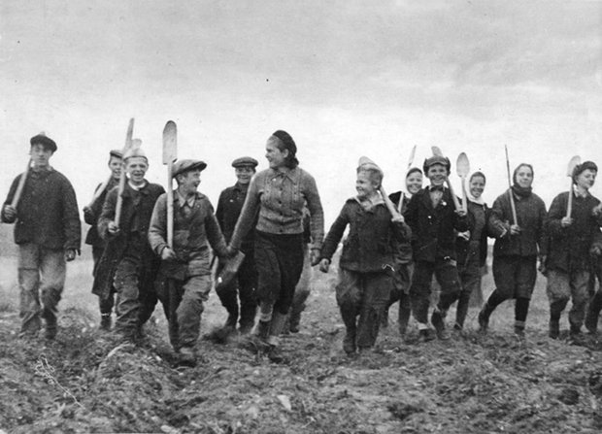
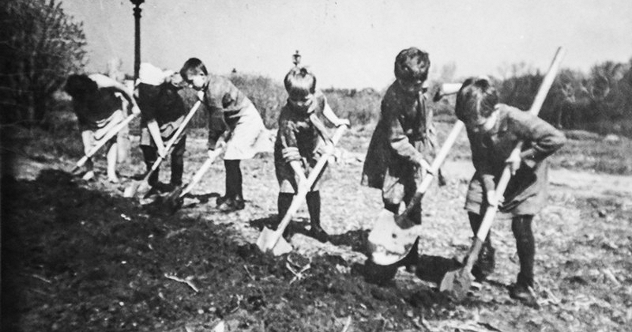
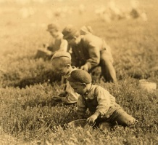
На полях страны трудились дети и подростки.

Slide 8
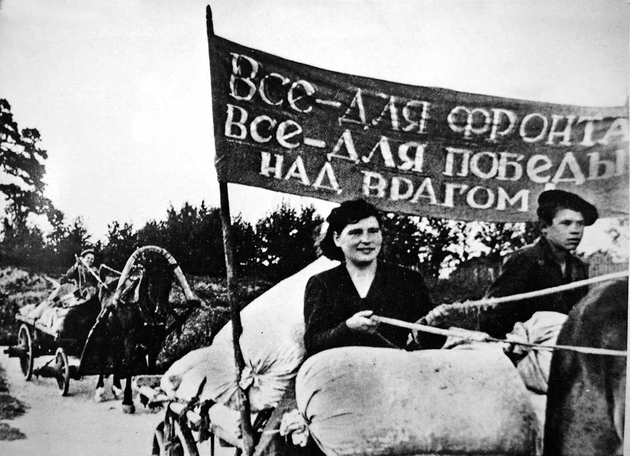
Всё для фронта,
всё для победы!

Slide 9
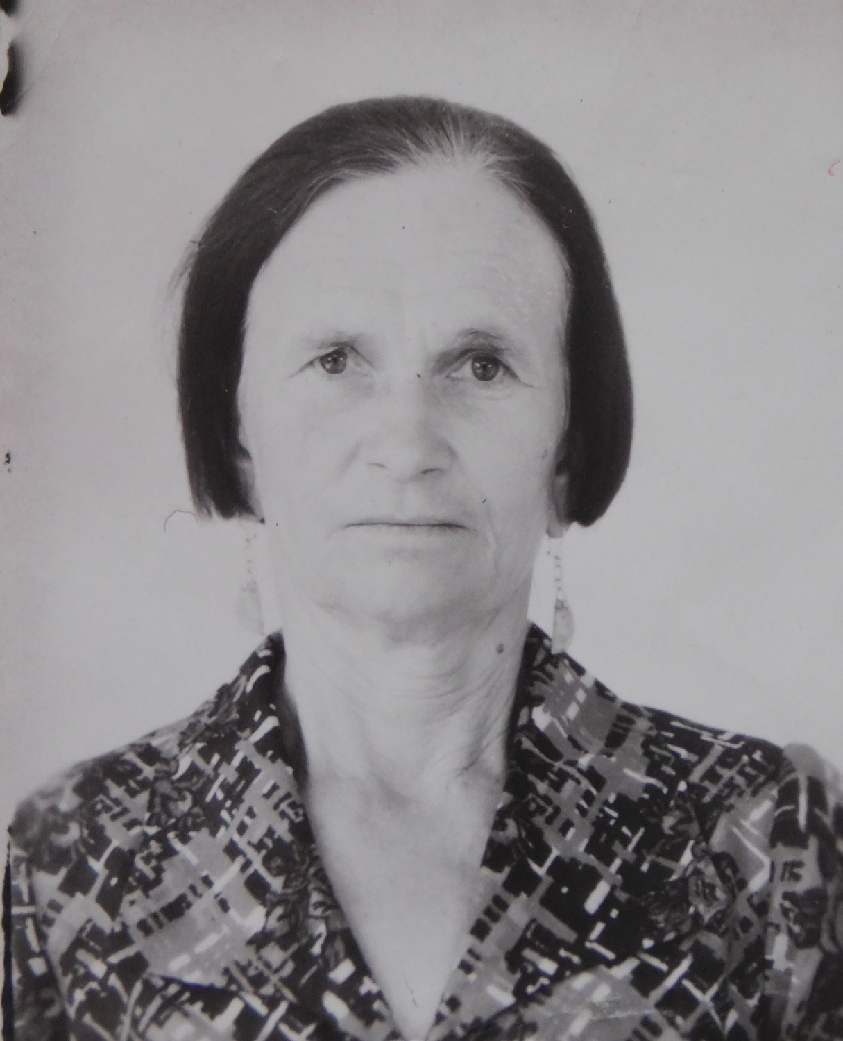
Биография.
Имя: Власенко Дарья Тимофеевна.
Дата рождения: 6 марта 1921 года.
Семья:
Отец-Власенко Тимофей Иванович.
Мать-Власенко Александра Харитоновна.

Slide 10
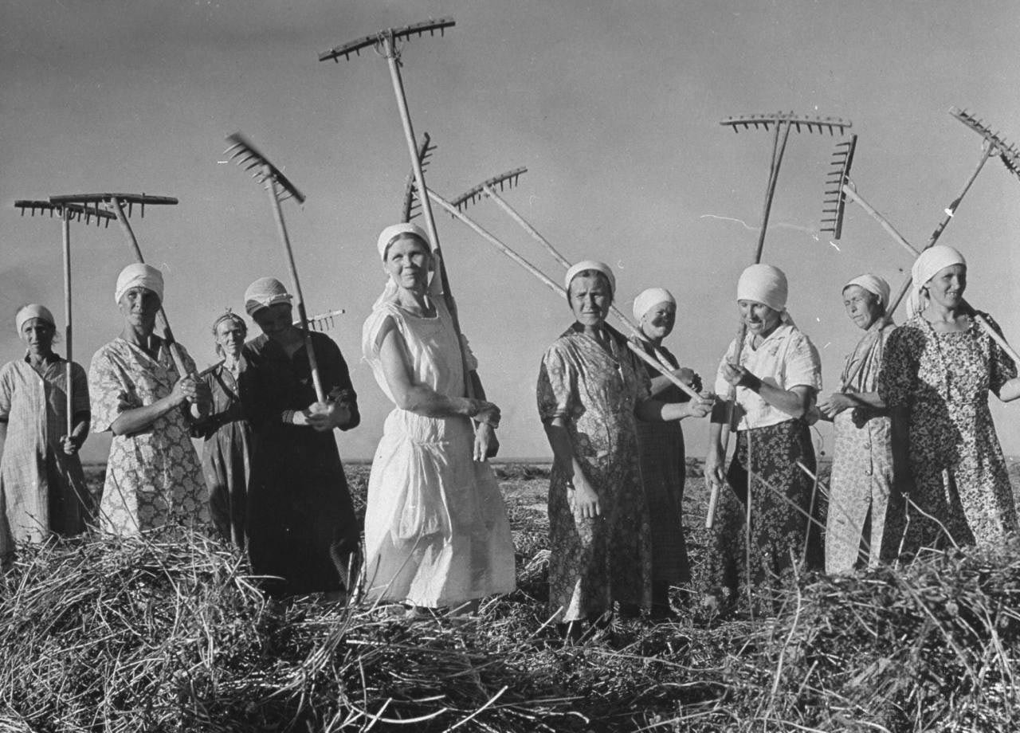
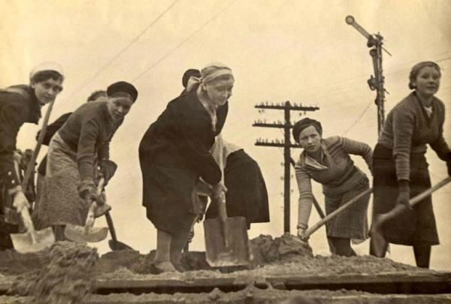
Как и все женщины, моя бабушка трудилась на благо родины и была всегда впереди. Когда началась война, ей было 20 лет. На этот момент она уже жила в совхозе Ремонтненский № 16 (ныне п. Денисовский).

Slide 11
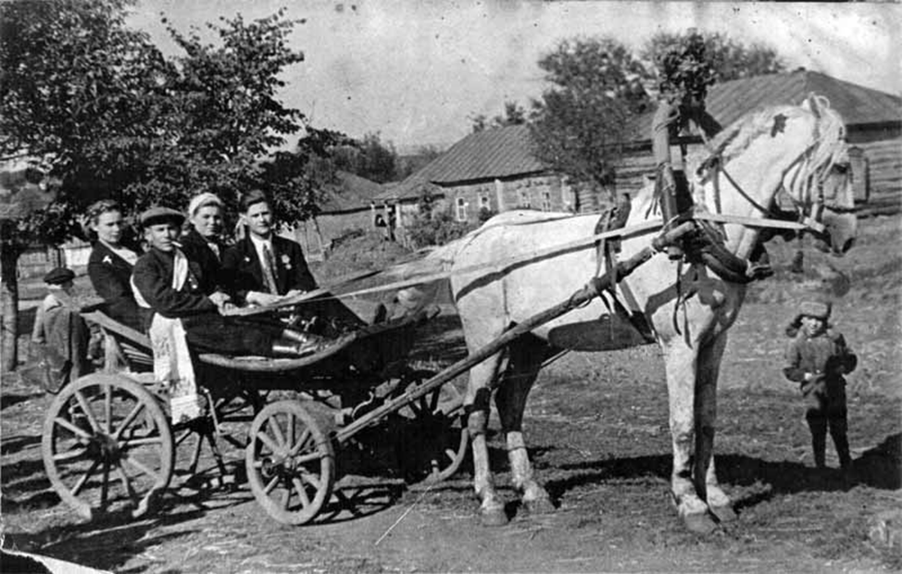
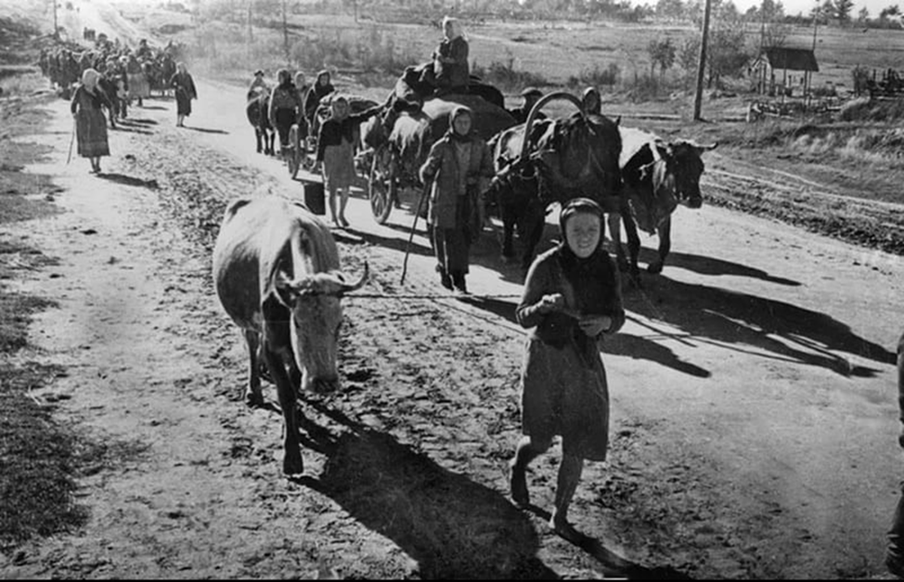
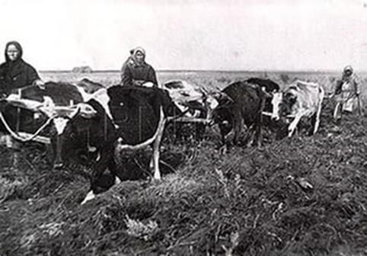
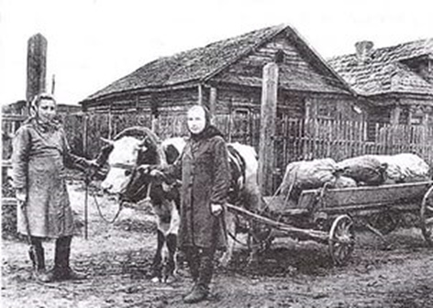
По указу И.В. Сталина весь скот в стране необходимо было эвакуировать в безопасные районы страны, чтобы он не достался врагу. Мои односельчане дважды эвакуировали совхозный скот. Первый раз в 1941 году, когда дошли до Волги и вернулись, а во второй дошли до Казахстана. В качестве гуртоправа шла моя прабабушка Власенко Дарья Тимофеевна.
Это был тяжкий труд и большая ответственность, а где-то и страх молодых девушек и парней. За время следования гурта не было ни одной головы падежа скота.

Slide 12

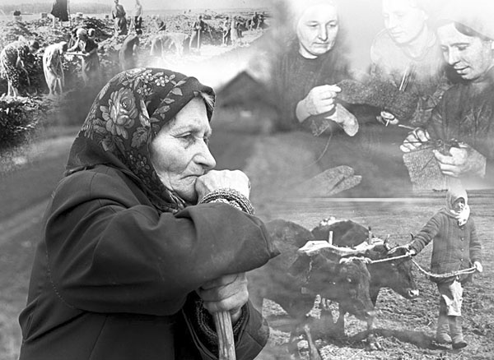
Бабушка много рассказывала о войне и каждый раз после завершения рассказа, говорила: “ Как мы это всё пережили? Не дай Бог никому такого! ”.

Slide 13

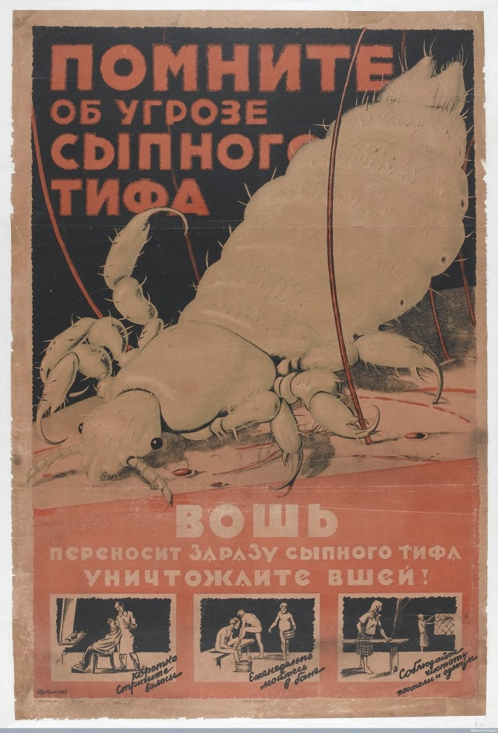
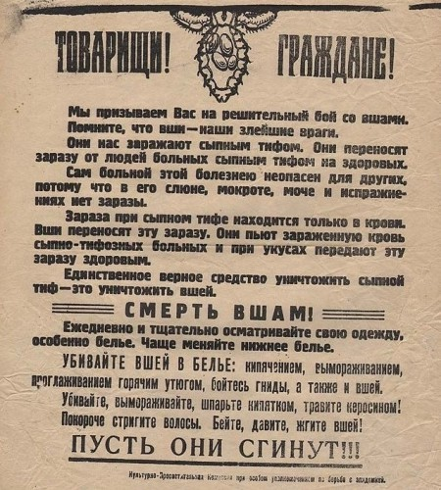
Война несет разруху, голод и болезни. В годы войны развелось много вшей, которые являлись основными переносчиками ряда инфекционных заболеваний.

Slide 14

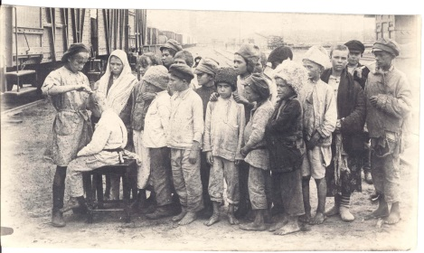
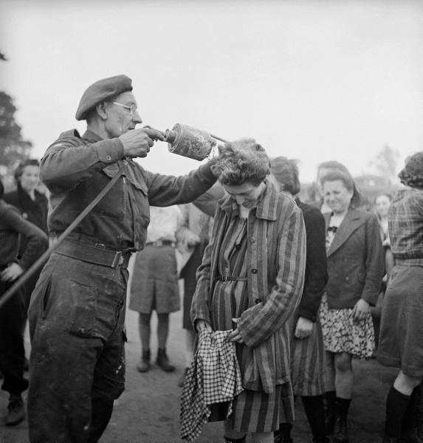
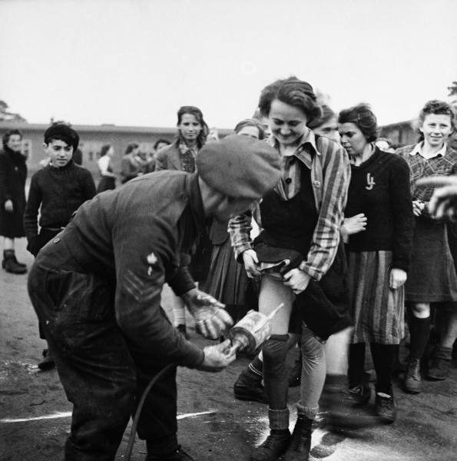
Военные медики для борьбы с вшами использовали дуст, а бабушка вспоминала какими методами приходилось бороться: “Бывало зимой помоешь голову , волосы сразу ледяной коркой покрываются, а потом расческой по ним проведёшь, и куча вшей на ней остается».

Slide 15
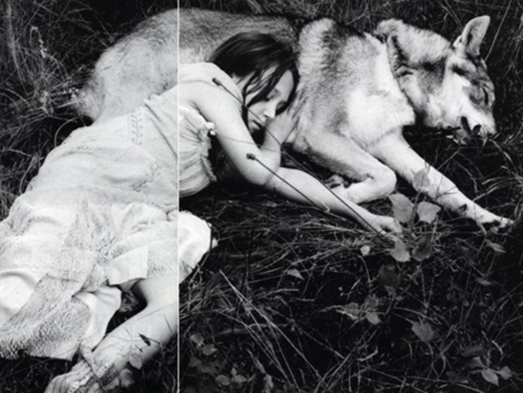
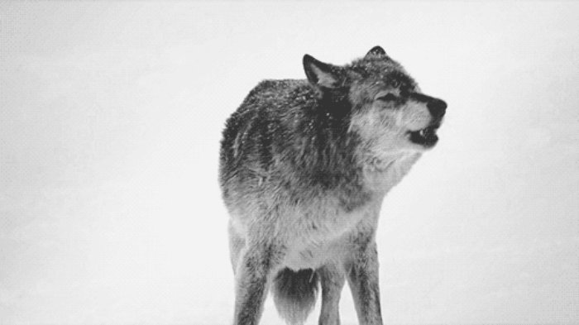
Ещё бабушка вспоминала: “ Когда мы гнали скот с нами всегда рядом шли волки и при этом никого не трогали. Как будто они всё понимали… Трудно было всем и людям и животным.

Slide 16
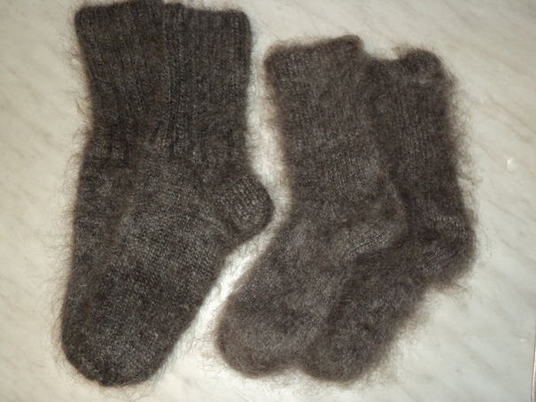
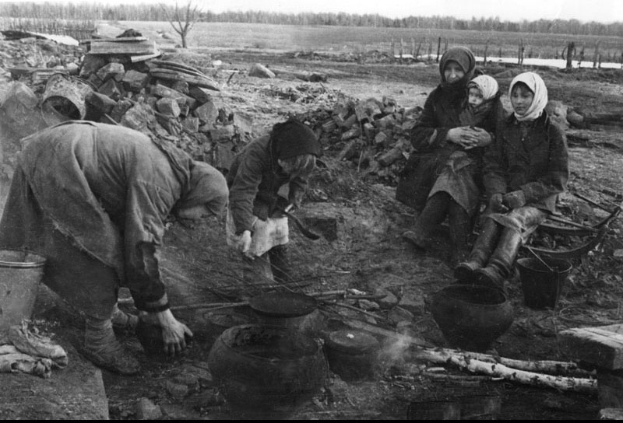
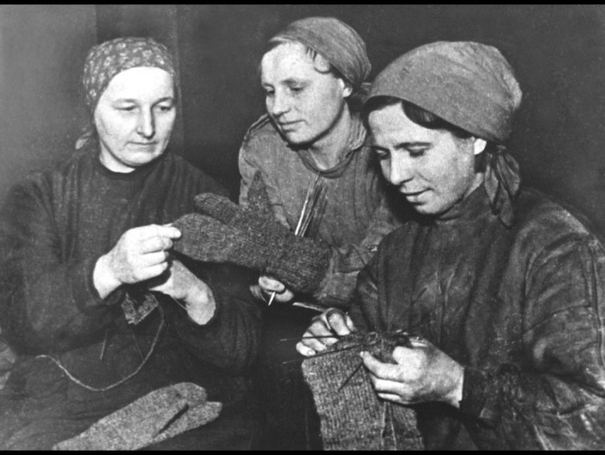
О трудностях говорит тот факт, что приходилось в дороге печь хлеб, готовить еду и даже, вязать носки, а шерсть для пряжи брали от мертвых овец.
Еще один яркий пример, как ели мерзлые помидоры. Бабушка рассказывала « Идем через поле, а есть до тошноты хочется, и набрели на заброшенный огород, смотрим, лежат мёрзлые зеленые помидоры стали собирать их и есть».

Slide 17
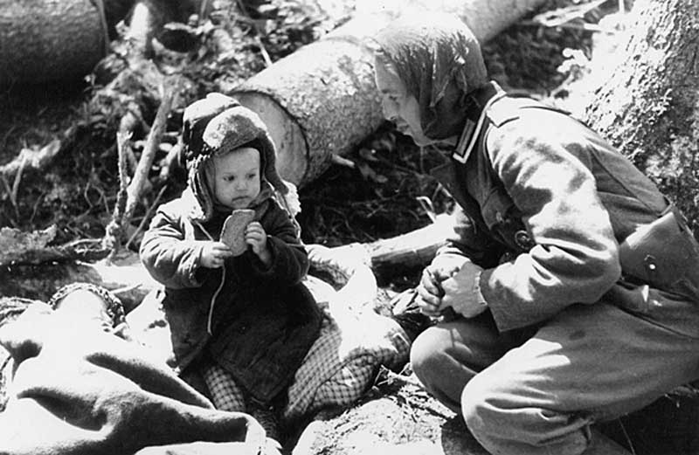
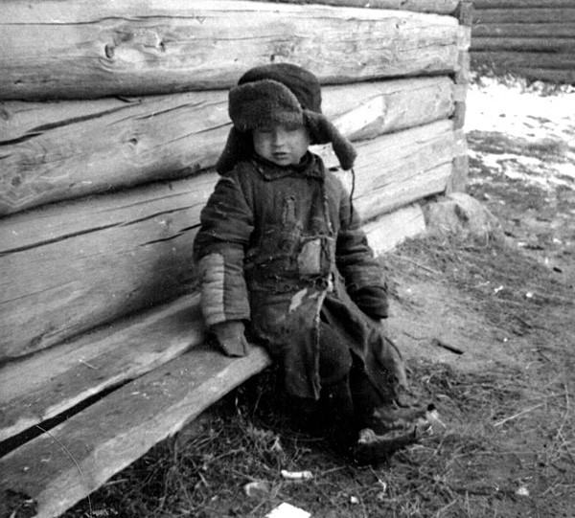
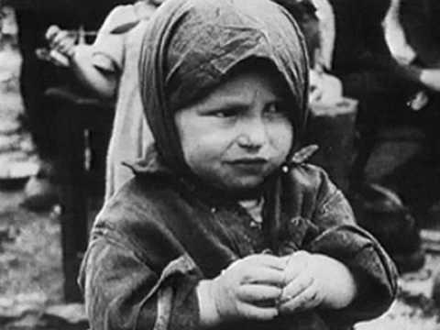
В октябре 42 года во время эвакуации скота, бабушка родила сына. За декретный отпуск , который полагается женщине после родов, никто и не думал. Ухаживать за ребёнком в годы войны было очень трудно, а представьте, что это надо было делать в дороге да еще в зиму!

Slide 18
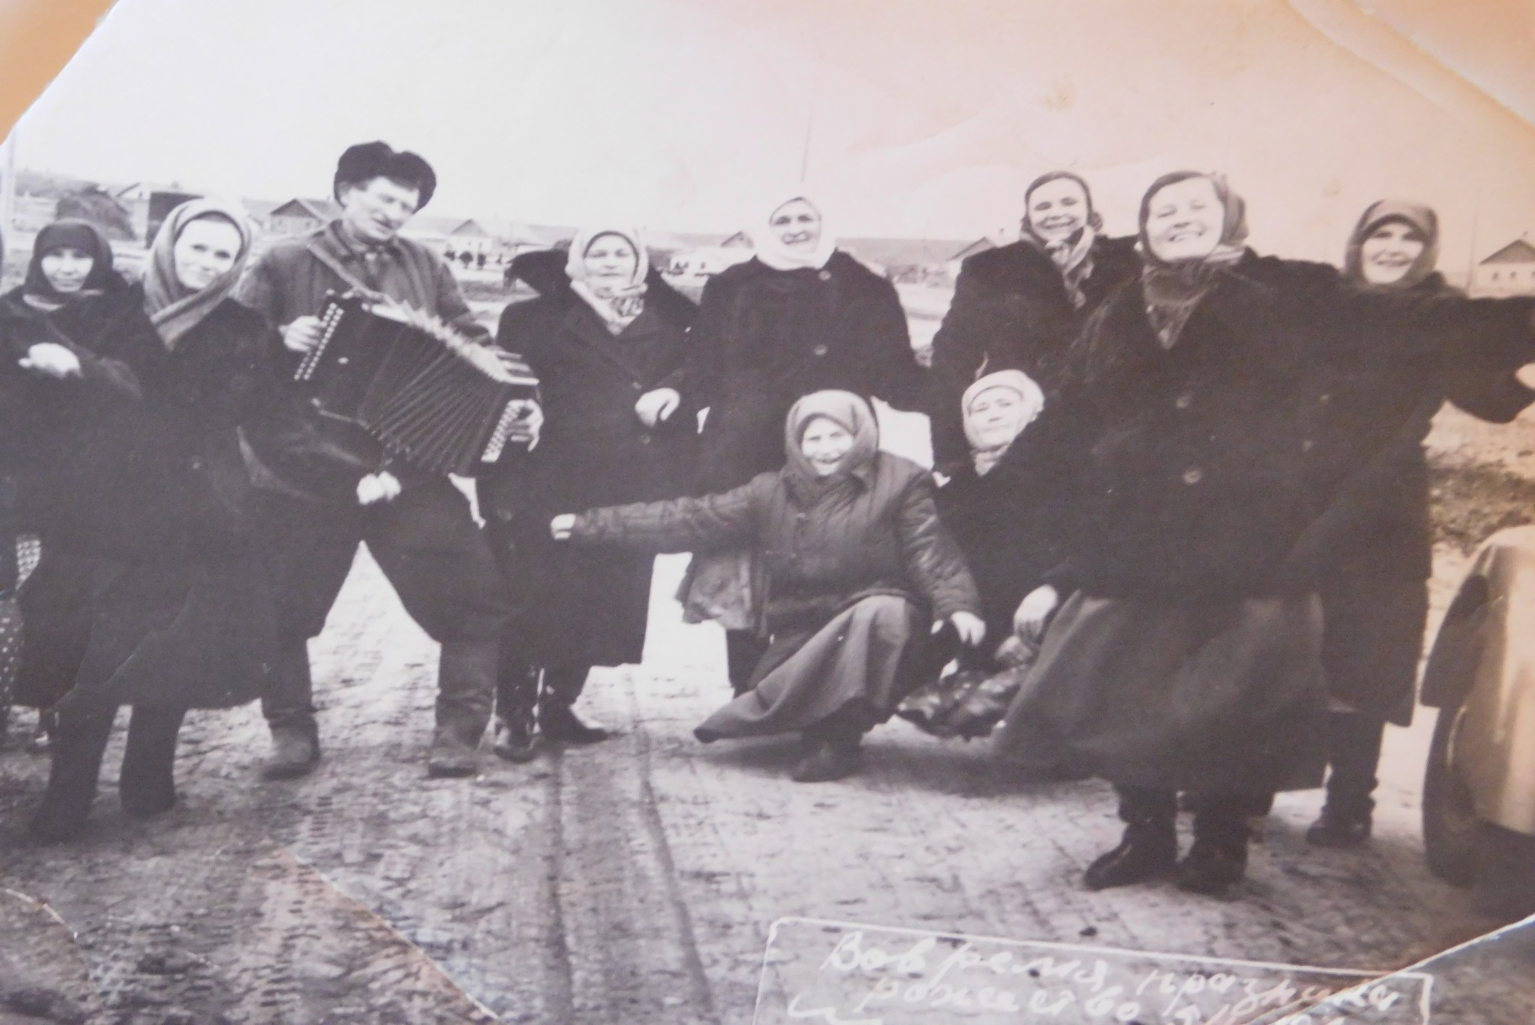
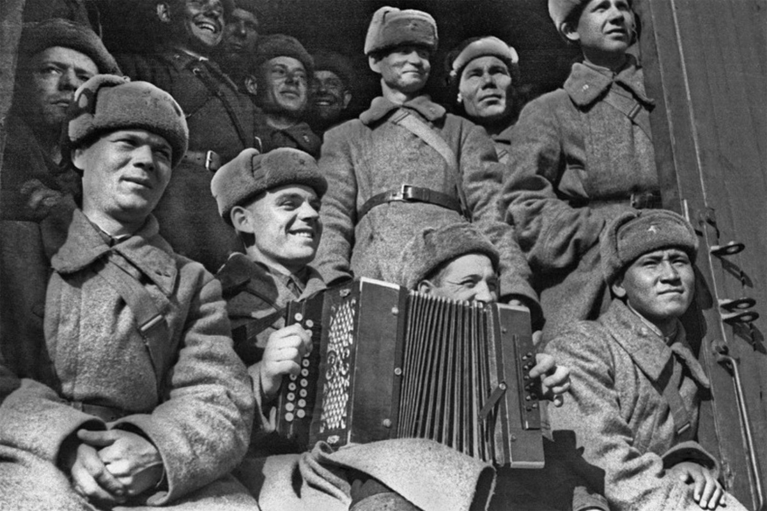
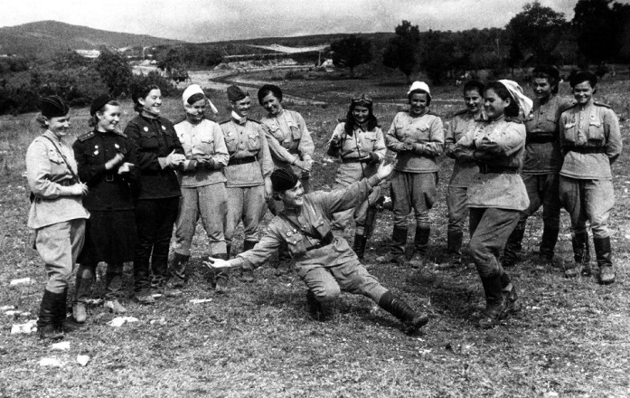
Не смотря на все тяжести военных лет, люди веселились, пели песни, танцевали, вели разговоры.
В детстве мне и мой сестре прабабушка, пела песни “Катюша”; “Ой ты Галя, молоденька”, «Смуглянка» как колыбельные.

Slide 19


9 мая 1945 года закончилась война. Вот она, долгожданная Победа!

Slide 20

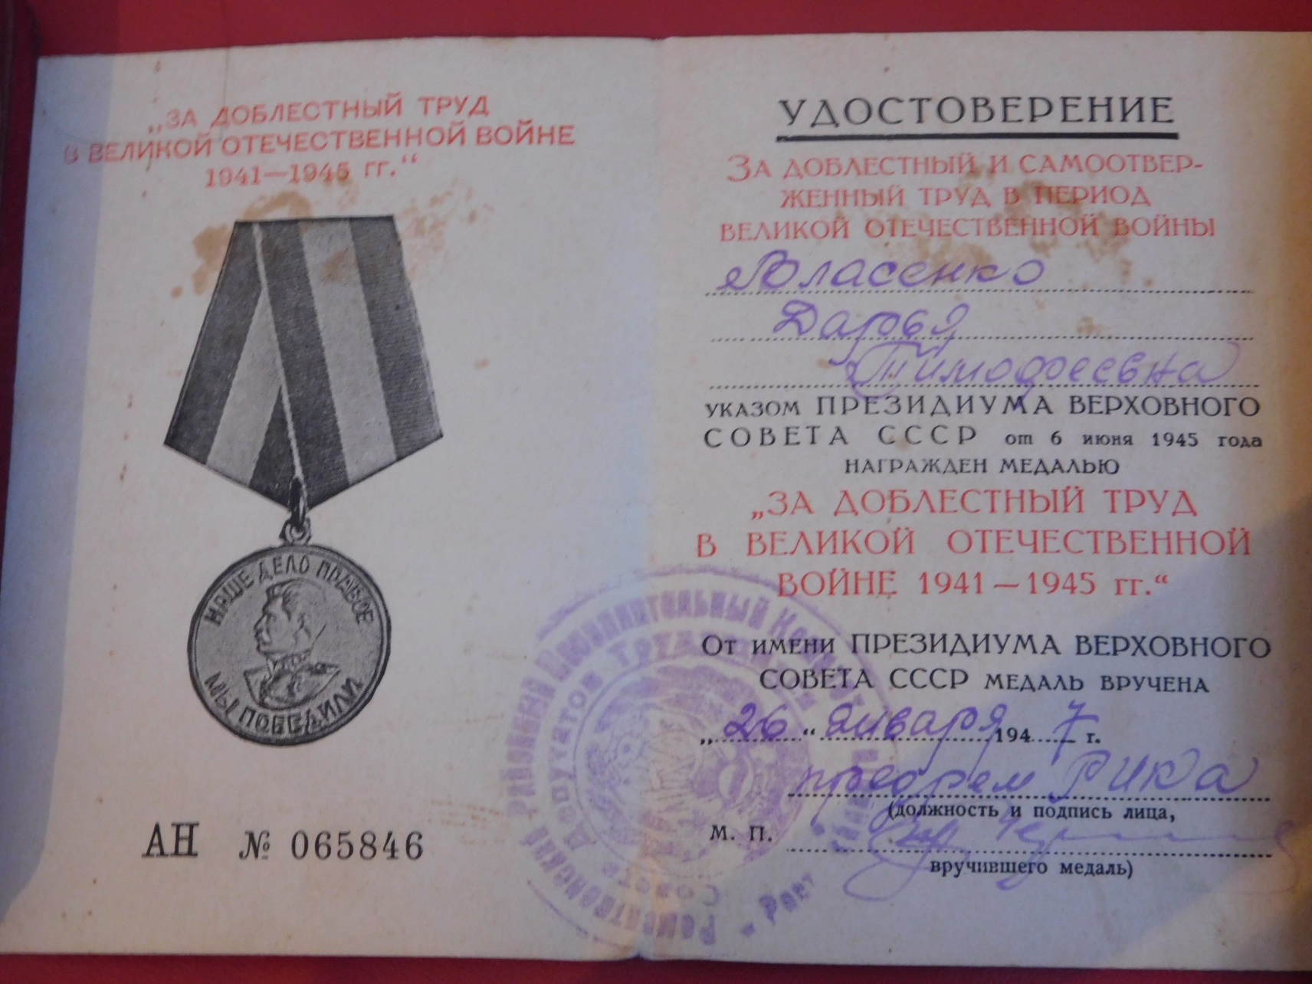
Медаль «За доблестный труд в Великой отечественной войне 1941-1945 года».

Slide 21

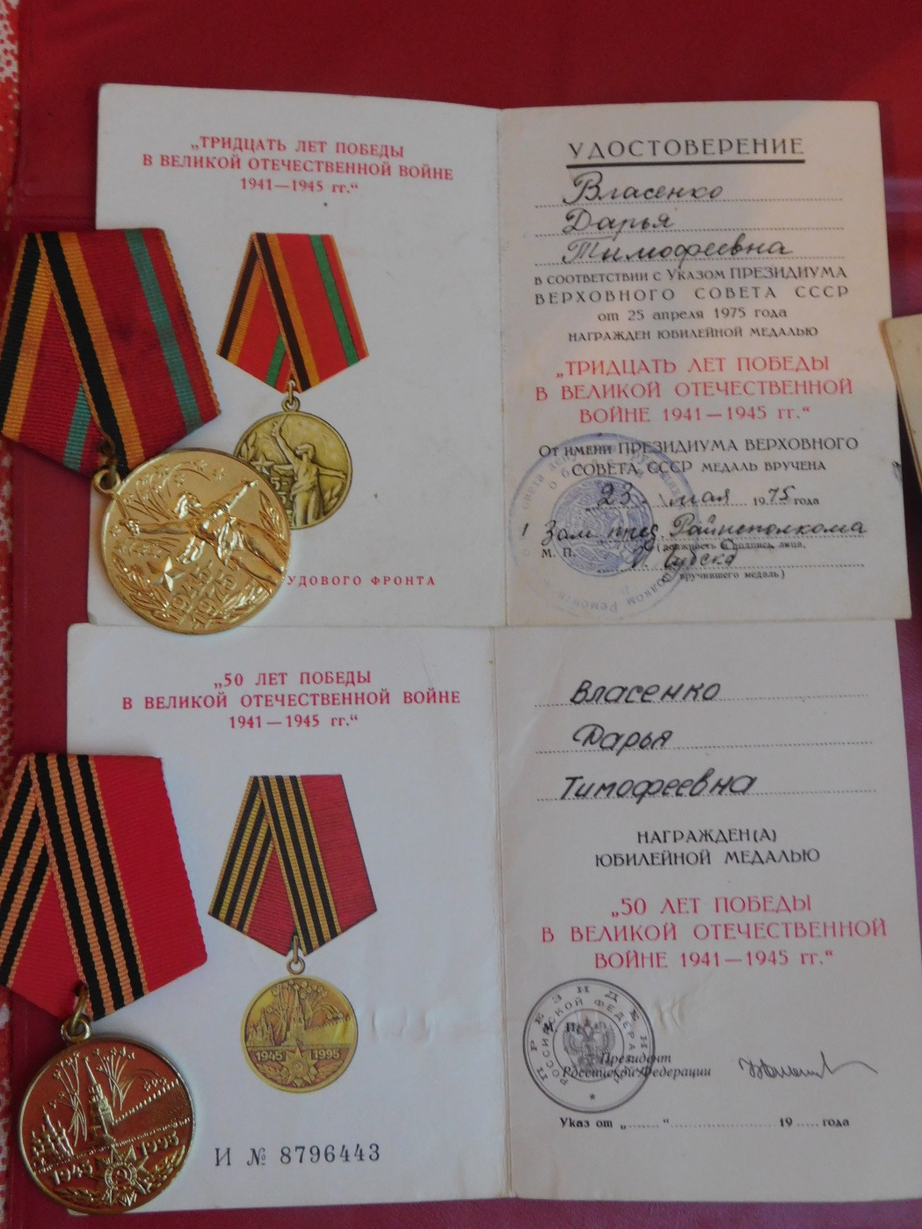
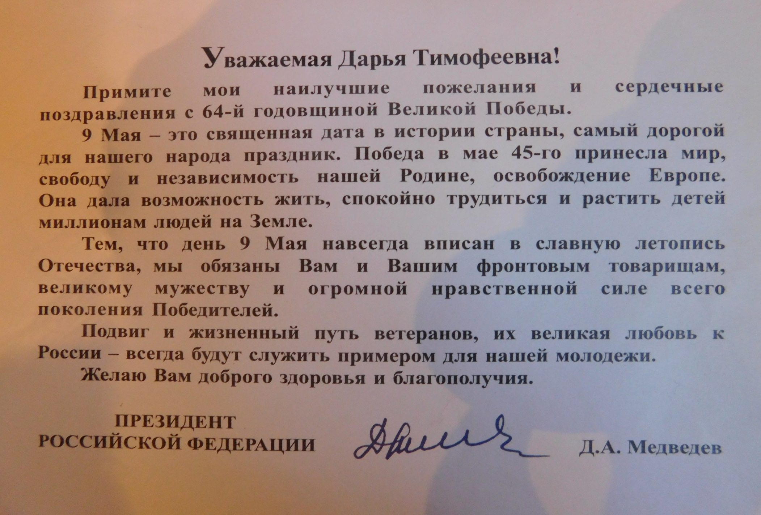
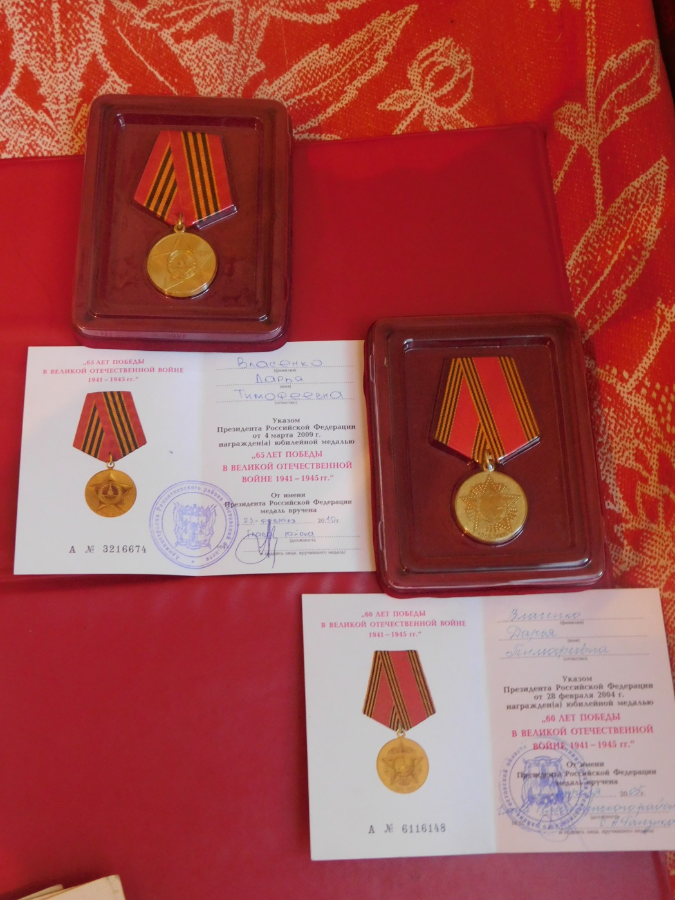
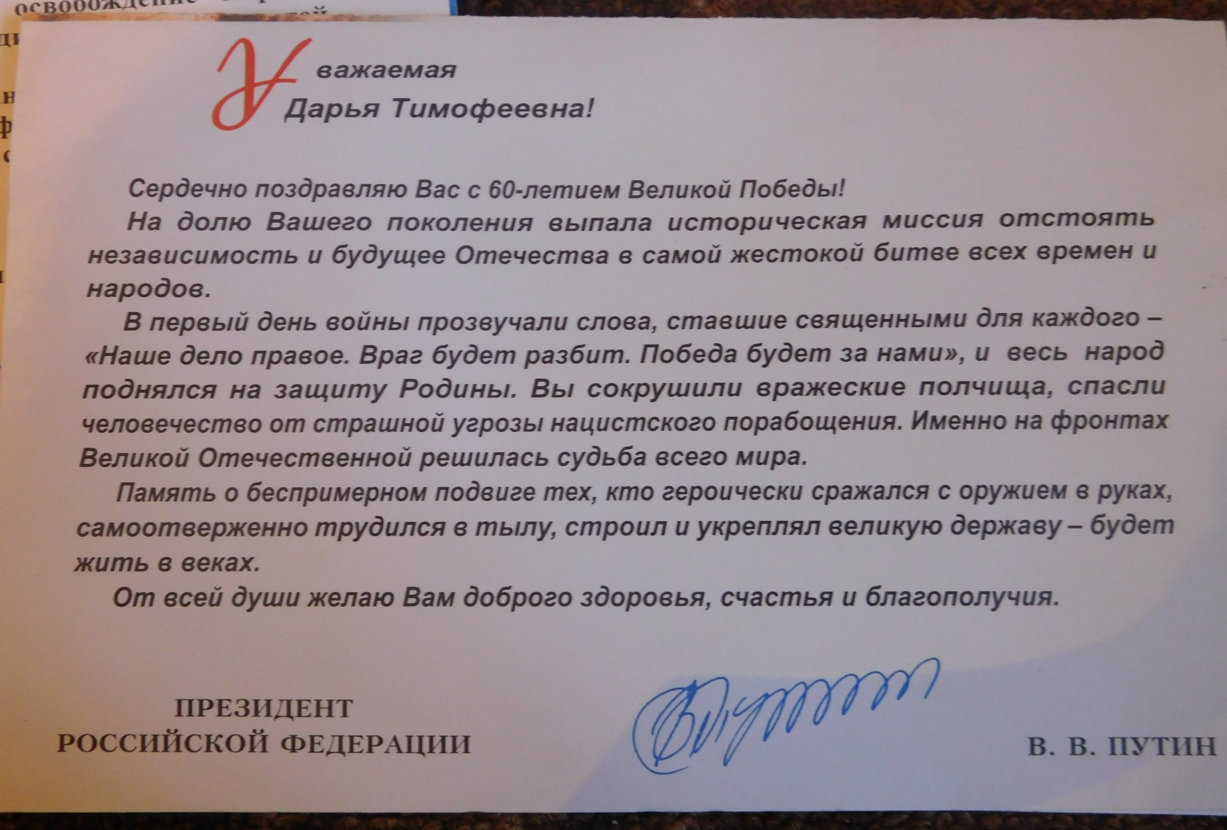
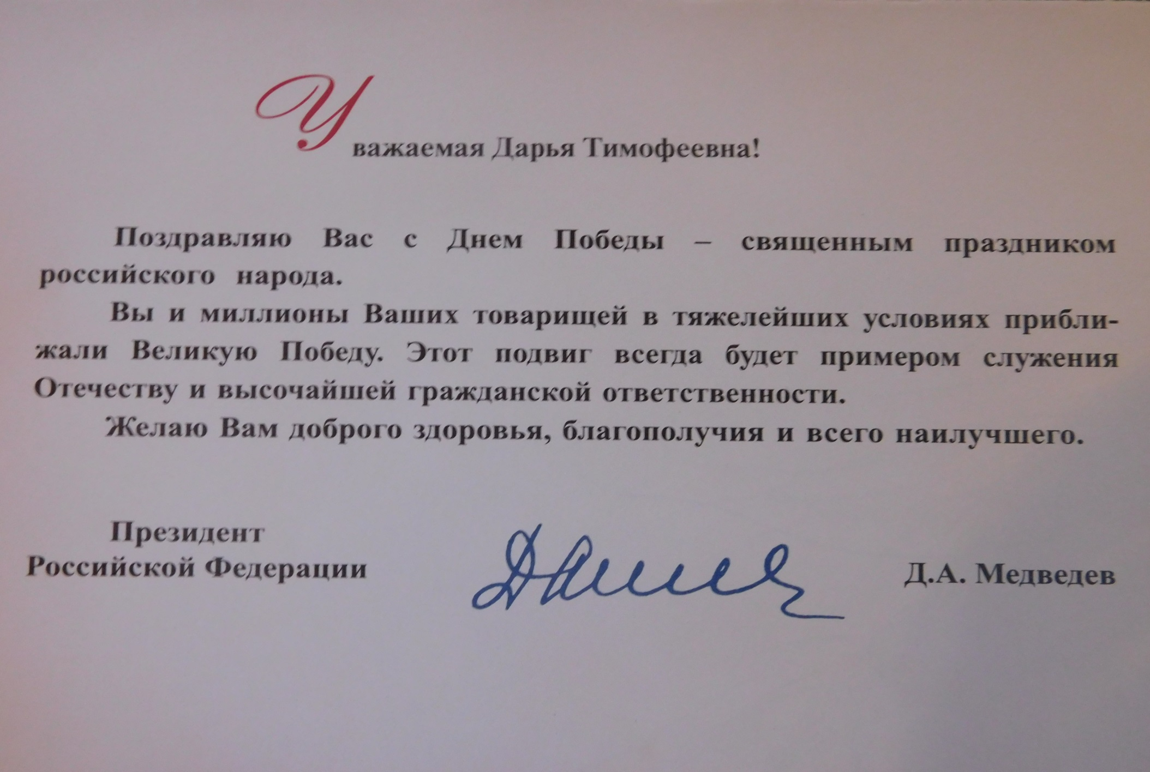
Юбилейные медали и письма президента.

Slide 22
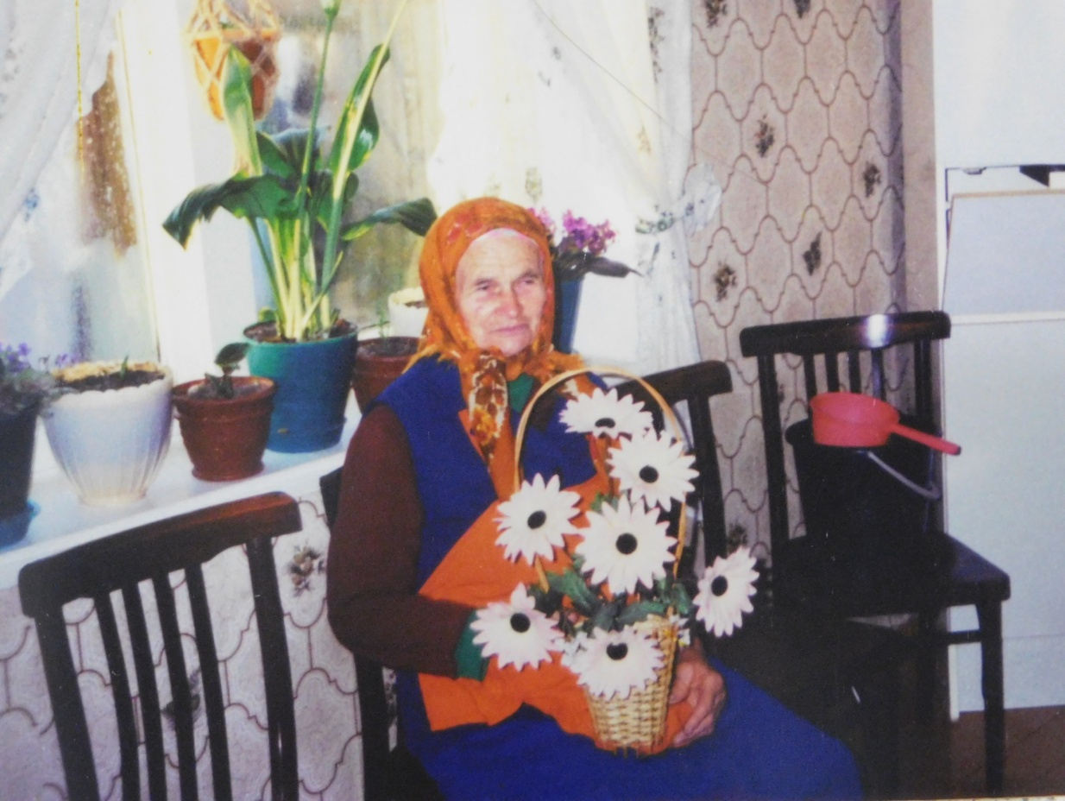
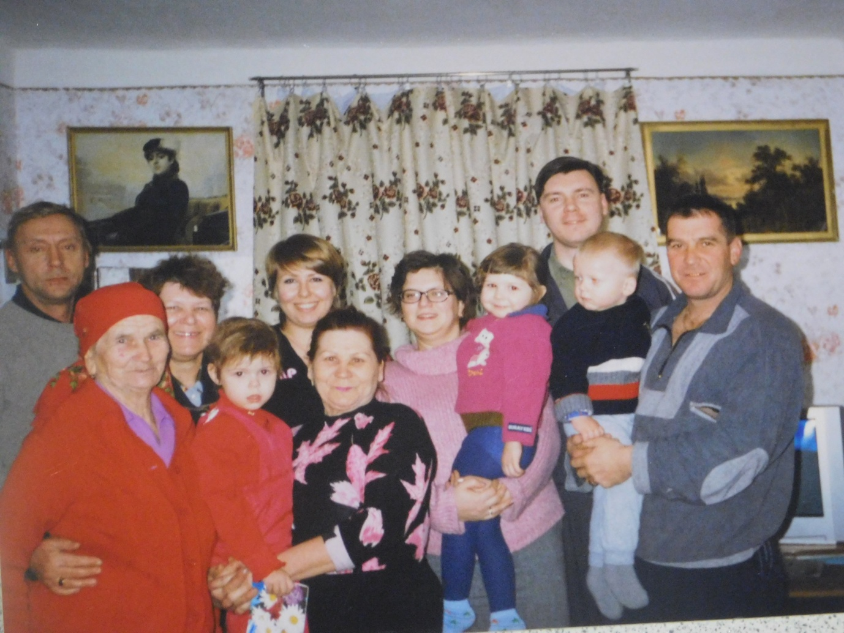
Прабабушка прожила долгую вдовью жизнь, всё время в трудах и заботах. Она никогда не жаловалась на судьбу. Была счастлива тем, что имела. Прожила 90 лет.
Мы все гордимся ею!

Slide 23

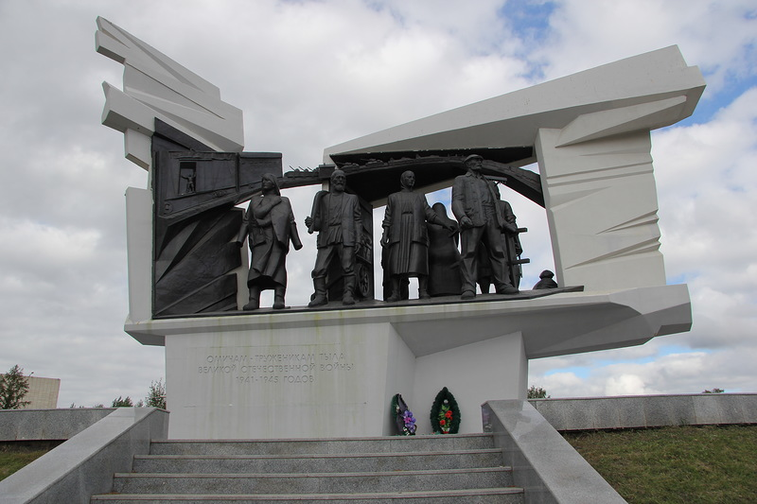





В благодарность людям, которые так же как и моя бабушка ковали Победу в тылу воздвигнуты памятники.

Slide 24
Вывод:
Изучая историю жизни простой русской женщины—труженицы Власенко Дарьи Тимофеевны , я узнала о нелёгкой доле молодых женщин, подростков, стариков, которые в годы войны вынесли на своих плечах все тяготы жизни в тылу. И своим трудом помогали ковать Победу. Таких людей в наше время осталось очень мало и память о них должна жить вечно в наших сердцах. Главное помнить, какой ценой нам подарен мир.

Slide 25


Slide 26

Спасибо за внимание!

